Slide 1
프로젝트 중간발표
2016125056 이은현
2016125063 이찬효

Slide 2
목차
목표
진행 정도
해결한 문제
해결 중인 문제

Slide 3
목표
SNS 사용 제한 어플
SNS 사용 가능 시간 설정
SNS 사용 시간 측정
SNS 를 지정 시간이상 사용시 제한

Slide 4
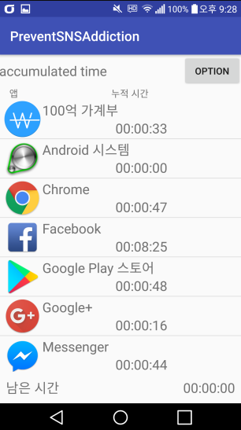
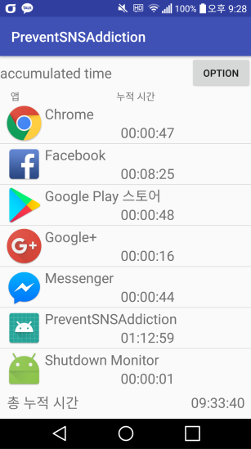
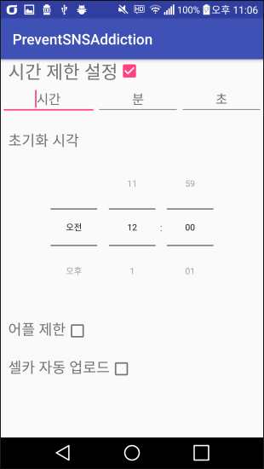
진행 정도

Slide 5
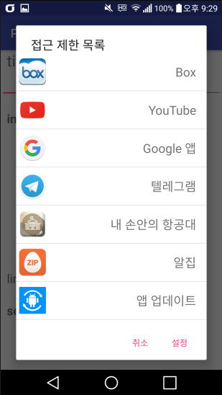
진행 정도

Slide 6
발생한 문제
TopActivity 에러
서비스 에러
리스트 뷰 에러

Slide 7
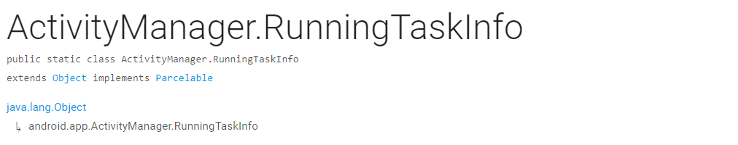
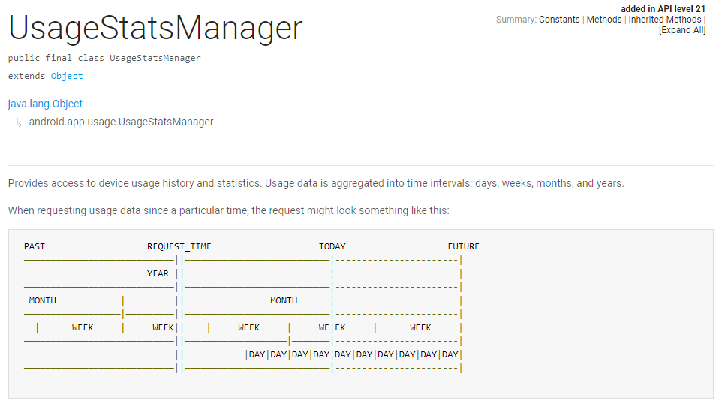
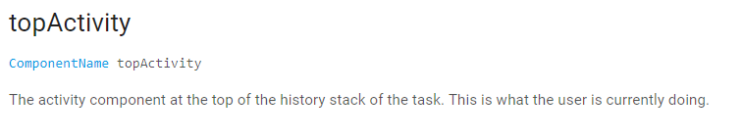

topActivity 에러 해결
UsageStatsManager 사용

Slide 8
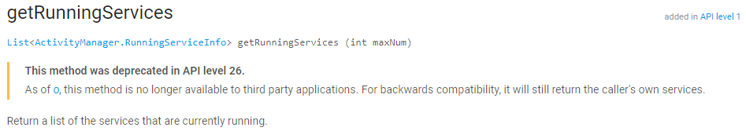
서비스 에러 해결
getRunningService 사용

Slide 9
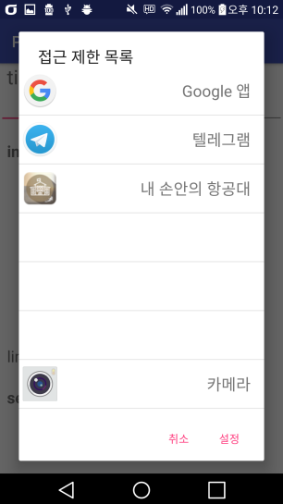
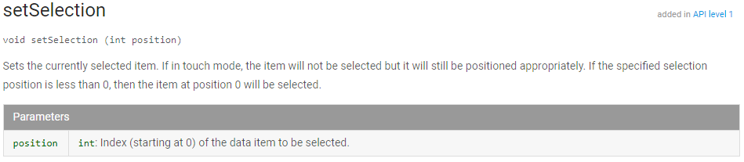
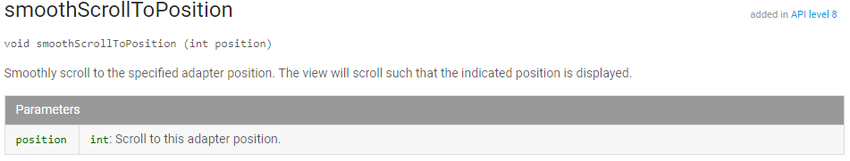
리스트 뷰 에러 해결 (임시)
setSelection, smoothScrollToPosition

Slide 10
앞으로 해야 할 것
서비스로 앱 제한
사진 자동 촬영
서버에 올리기

